Slide 1
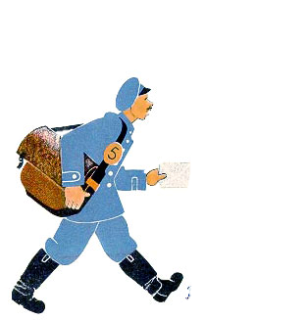
ПОЧТА
Сюжетно-ролевая дидактическая игра.
Воспитатель группы продленного дня Амбаловой И.В

Slide 2
Цель урока:
Объединить общение и предметную деятельность.
Сюжетно-ролевая игра формирует мышление и служит средством овладения нормами и правилами социального поведения.

Slide 3
Ход занятия
Краткая беседа об истории создания почты.
Наводящими вопросами выявить начальные знания об услугах почты
Для чего человеку нужна почта?
Чтобы выписать газету, отправить письмо, деньги, бандероль, посылку, телеграмму.
Разложить на столе все предметы и самостоятельно называть их. (Если дети затрудняются в ответе, помочь им, показать карточку, произнести данное слово индивидуально и хором.)

Slide 4
Оборудование
Открытки
Конверты
Бланки переводы денег
Квитанции
Журналы
Газеты
Бланки телеграмм
Бланки извещения

Slide 5
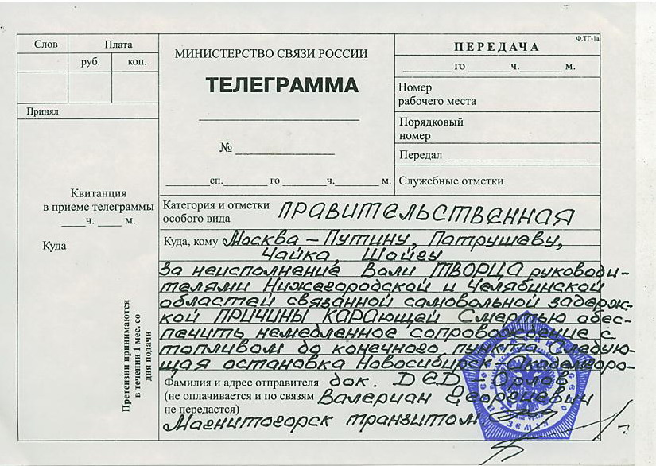
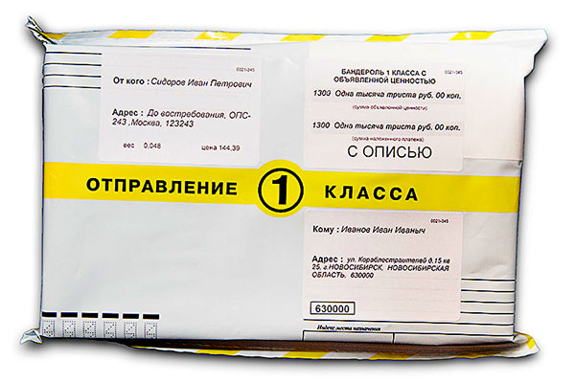
Словарь
Бандероль
Телеграмма

Slide 6
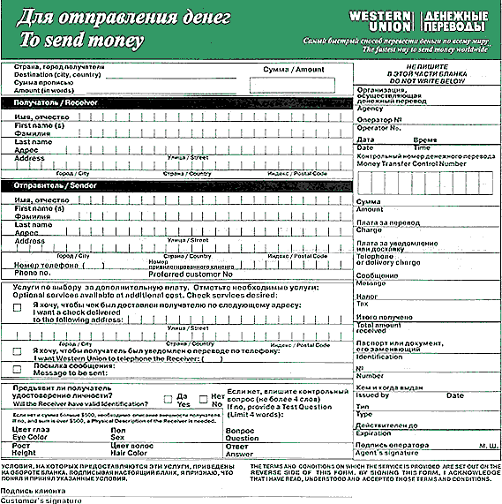
Бланок
Посылка

Slide 7
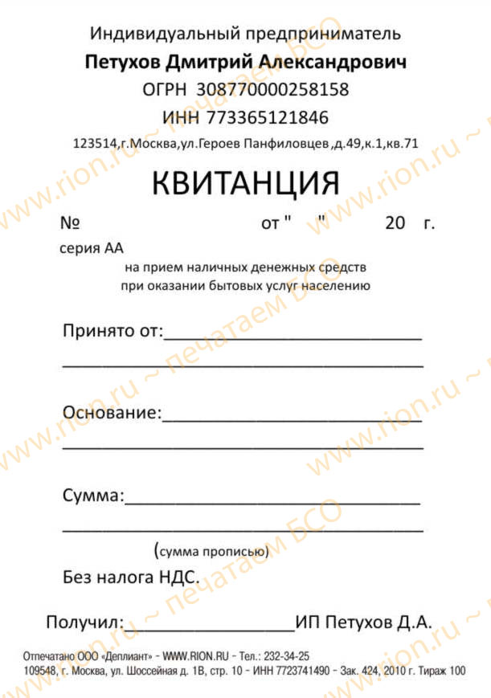
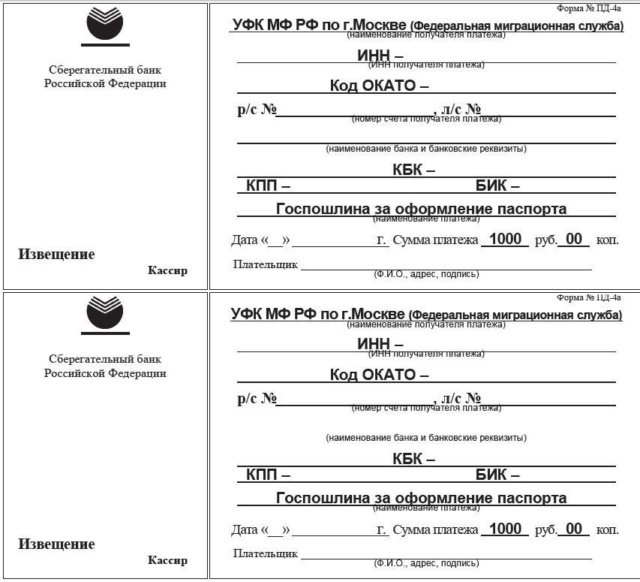
Квитанция
Извещение

Slide 8
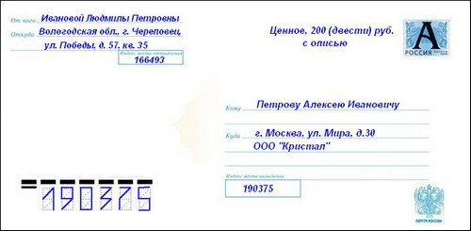
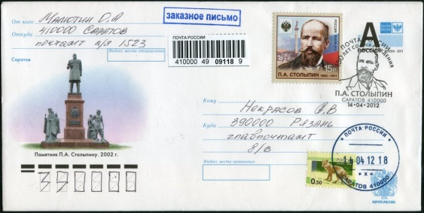
Ценное письмо
Заказное письмо

Slide 9
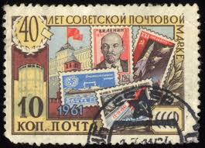
Марка
Печать

Slide 10
Штемпель
Индекс

Slide 11
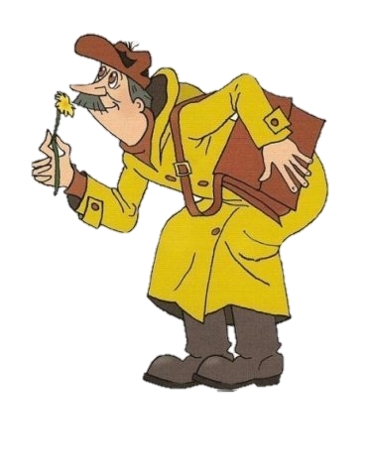
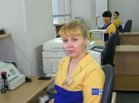
Почтальон
Оператор

Slide 12
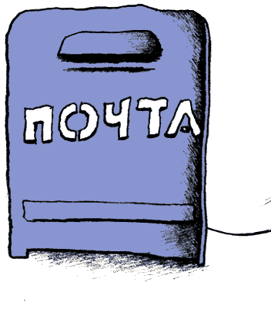
Дидактическая игра «ПОЧТА»
Куда ты идешь?
Я иду на почту, отправить письмо (телеграмму, бандероль)
Где находится почта?
Почта находится на проспекте Коста.
Кто сидит на почте?
На почте сидит оператор.
Где взять бланк для перевода денег?
Напишите адрес получателя и отправителя.
Я хочу отправить бандероль.
Оцените пожалуйста бандероль
Сколько я должен заплатить?
Возьмите квитанцию и сохраните ее.

Slide 13
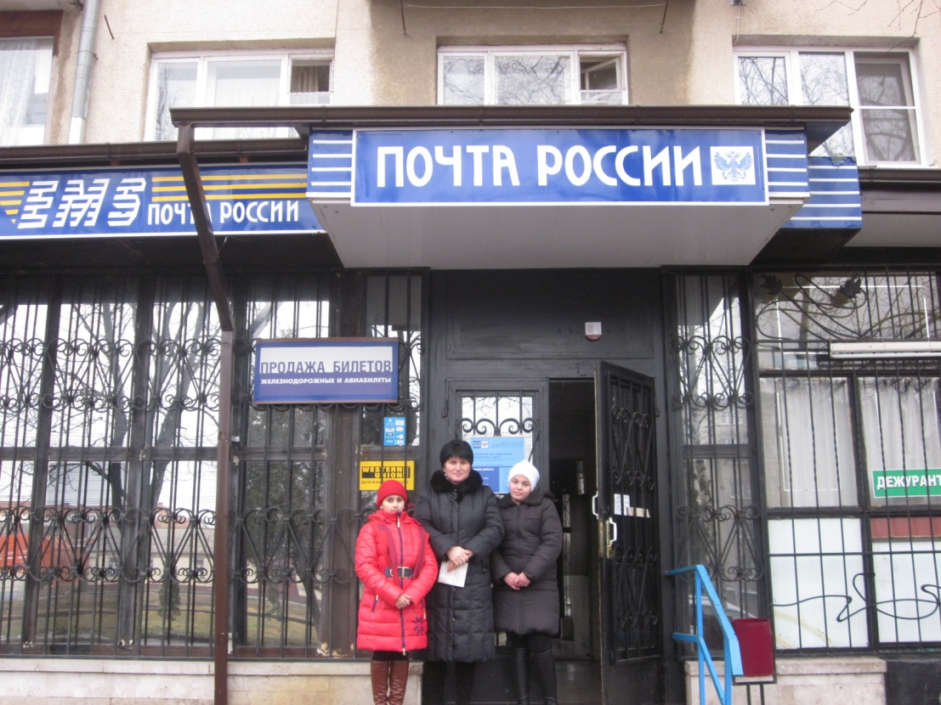

Slide 18
Итог занятия
Что интересного и нового вы узнали на сегодняшнем уроке?
Какие новые слова вы узнали?
Оценка деятельности учащихся.

Slide 19
Спасибо за внимание!

